Slide 1
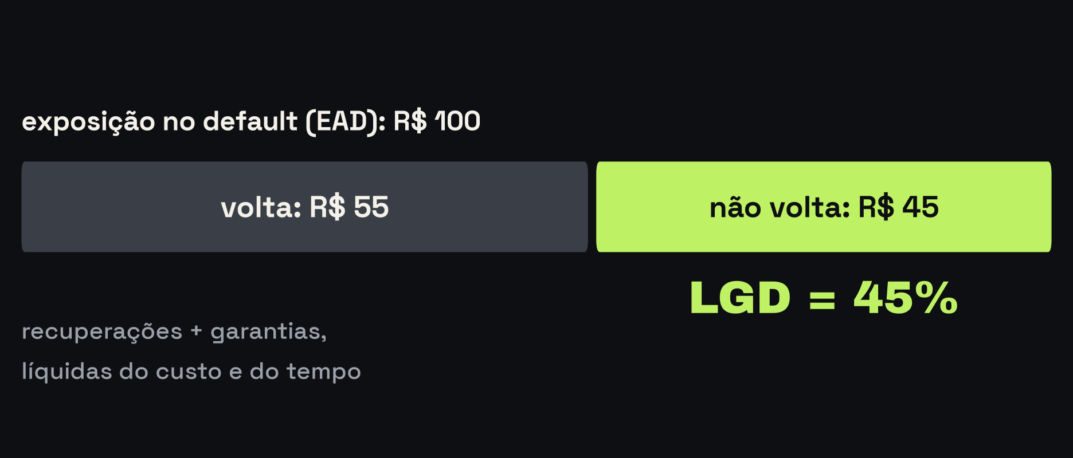

GLOSSÁRIO DE RISCO — VERBETE 02
LGD
perda dado o default
De tudo que estava exposto no momento do default, a fração que não volta — líquida de recuperações, garantias e do custo de recuperar.
Default não é perder tudo. Mas o que volta, volta tarde — e dinheiro atrasado vale menos: o desconto faz parte da conta.
→ Manda pra quem acha que garantia resolve 100%.
Richard Guilherme · ciência de dados & risco de crédito

